Slide 1
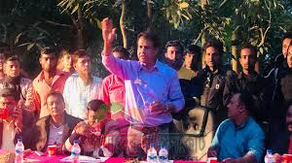
মাল্টিমিডিয়া শ্রেণিতে স্বাগত

Slide 2
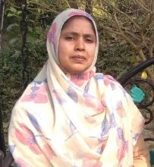
পরিচিতি
মোছাঃ মমতাজ পারভীন
প্রভাষক (পৌরনীতি ও সুশাসন)
দৌলতপুর ডিগ্রি কলেজ
দৌলতপুর, বেলকুচি, সিরাজগঞ্জ
বিষয়ঃ পৌরনীতি ও সুশাসন
শ্রেণীঃ একাদশ ও দ্বাদশ
পত্রঃ প্রথম
অধ্যায়ঃ অষ্টম

Slide 3
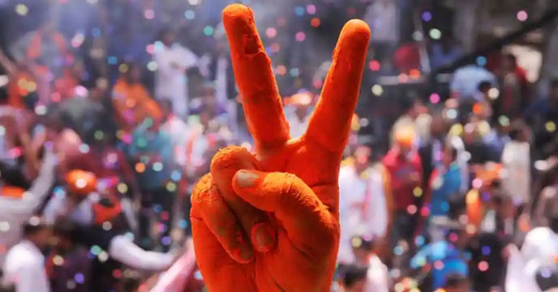
নিচের চিত্রটি লক্ষ্য কর

Slide 4
জনমত

Slide 5
শিখনফল
পাঠ শেষে শিক্ষার্থীরা . . .
১। জনমতের ধারনা ব্যাখ্যা করতে পারবে;
২। জনমত গঠনের মাধ্যমগুলো বর্ণনা করতে পারবে;
৩। গণতান্ত্রিক ব্যবস্থায় জনমতের গুরুত্ব বিশ্লেষণ করতে পারবে।

Slide 6
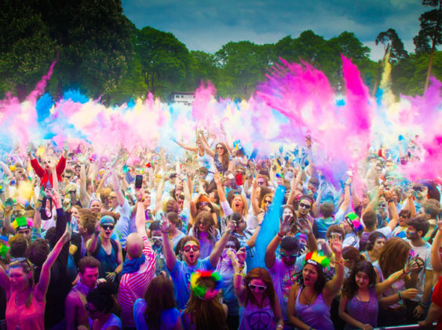
সংখ্যাগরিষ্ঠ জনসাধারণের যুক্তিসংগত,স্পষ্ট এবং কল্যাণকামী মতামতকেই জনমত হিসেবে আখ্যায়িত করা হয়।

Slide 7
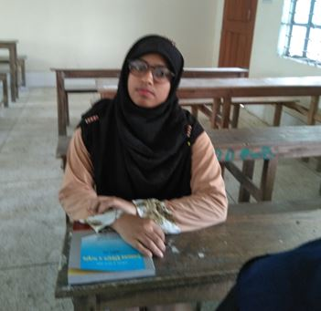
একক কাজ
জনমত কী?

Slide 8
শিক্ষা প্রতিষ্ঠান
জনমত গঠনের মাধ্যম
প্রতিবেশি ও
বন্ধুবান্ধব
রাজনৈতিক দল
পরিবার
ধর্ম
আইন সভা

Slide 9
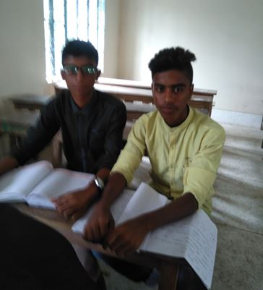
জোড়ায় কাজ
জনমত গঠনের চারটি মাধ্যম বর্ণনা কর।

Slide 10
সরকারের স্বৈরাচারিতা রোধ
জনমতের
গুরুত্ব
আইন প্রণয়নে জনমত
গণতন্ত্র বিচারের মাপকাঠি
সরকারের সাফল্য
ব্যক্তি স্বাধীনতা
সংরক্ষণ

Slide 11
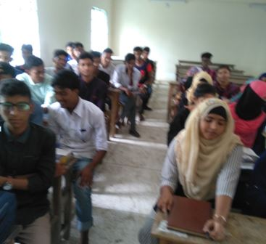
দলীয় কাজ
গণতান্ত্রিক ব্যবস্থায় জনমতের গুরুত্ব বিশ্লেষণ কর ।

Slide 12
মূল্যায়ন
সঠিক উত্তরের জন্য ধন্যবাদ
আবার চেষ্টা কর
আবার চেষ্টা কর
আবার চেষ্টা কর
১। জনমতের বাহন কোনটি ?
(ক) জনগণ
(খ) সংবাদপত্র
(গ) কম্পিউটার
(ঘ) মাল্টিমিডিয়া
২ । গণতান্ত্রিক রাষ্ট্রে জনমত গঠনের পুর্বশর্ত হলো-
i. উপযুক্ত শিক্ষা বিস্তার
সঠিক উত্তরের জন্য ধন্যবাদ
আবার চেষ্টা কর
আবার চেষ্টা কর
আবার চেষ্টা কর
ii. মত প্রকাশের স্বাধীনতা
iii. রাজনৈতিক সচেতনতা
নিচের কোনটি সঠিক?
ক . i ও ii
খ . i ও iii
গ . ii ও iii
ঘ . i , ii ও iii

Slide 13
জনমত গঠনের বাহনগুলো বাড়ী থেকে লিখে আনবে।

Slide 14
ধন্যবাদ

